Slide 1
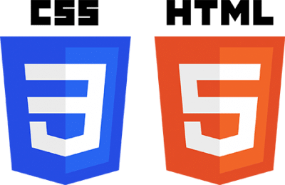
Modèle en boîtes et positionnement
Rencontre #3

Slide 2
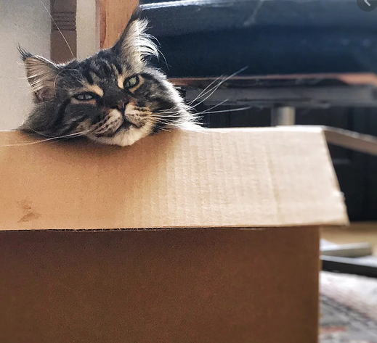
Menu du jour
Les boîtes
Modèle de boîtes CSS
Types de boîtes
Le positionnement
Static / Relative
Absolute / Fixed
Quelques nouvelles règles CSS
Interlude sur les pseudo-classes et sélecteurs complexes
Quelques nouvelles règles CSS
Priorité en CSS (╯°□°）╯︵ ┻━┻
Pseudo-éléments
Attributs

Slide 3
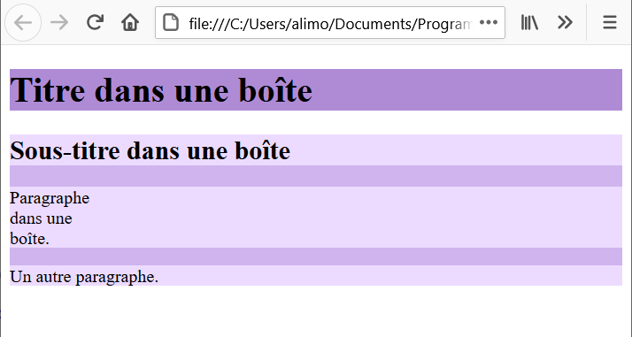
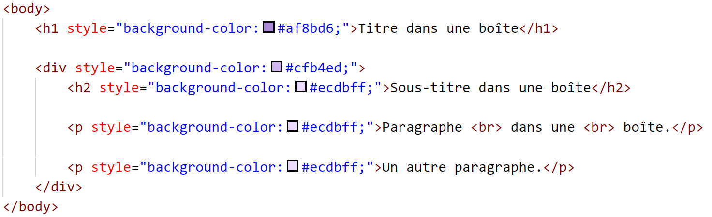
Les boîtes
Des boîtes ? Où ça ?
En mettant une couleur de fond aux éléments, on voit la « boîte » dans laquelle ils se trouvent.
Notons que la boîte du div est partiellement cachée par le h2 et les p.

Slide 4
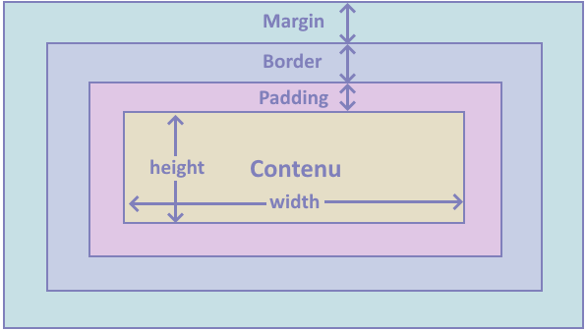
Modèle de boîtes
Voici le modèle de boîte CSS :
Margin, Border, Padding, Height et Width sont des propriétés qui peuvent être manipulées pour toutes* les boîtes.
*Presque toutes

Slide 5
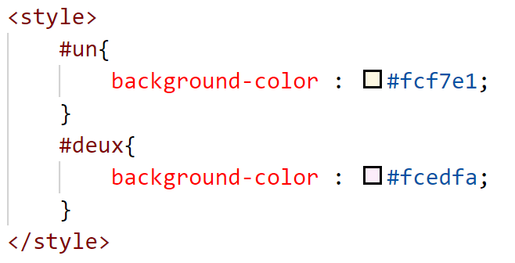
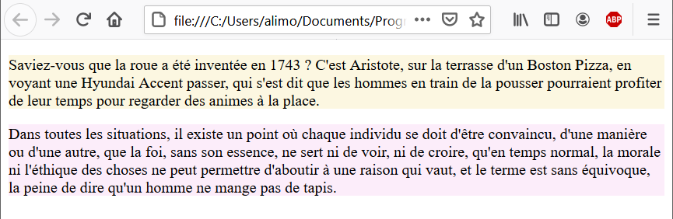
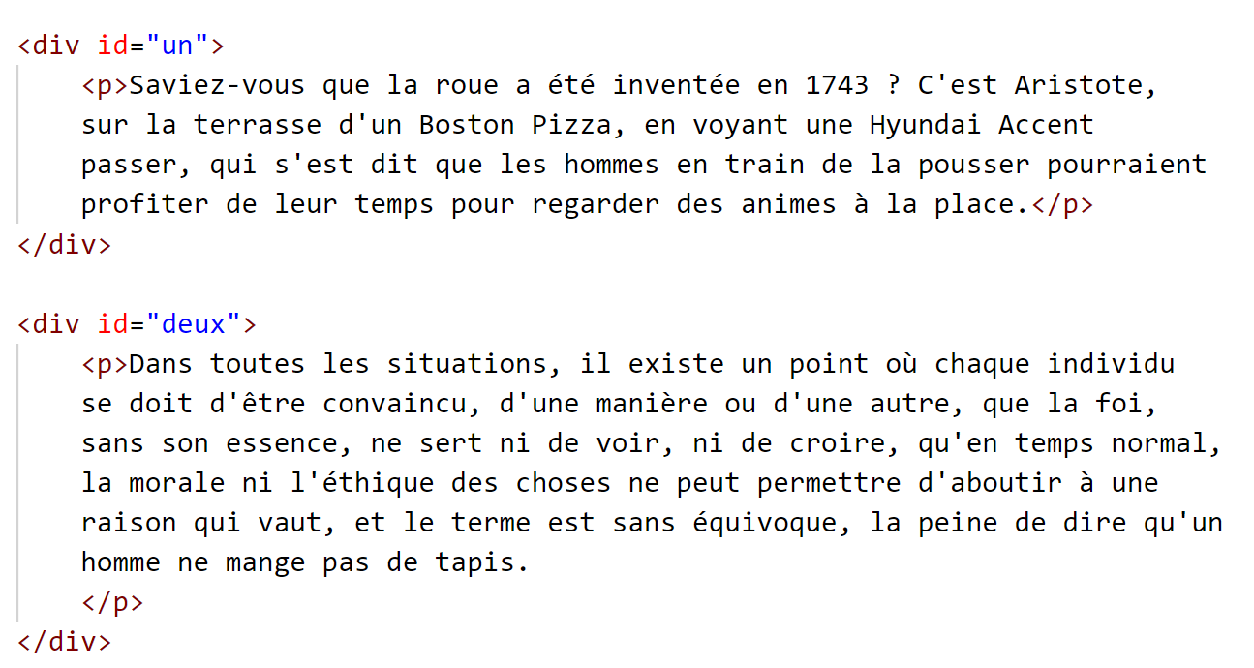
Modèle de boîtes
Testons toutes ces propriétés !
Voici notre page de base. Les boîtes prennent toute la largeur de la page et ne prennent que la hauteur nécessaire pour afficher leur contenu. (Du texte)

Slide 6
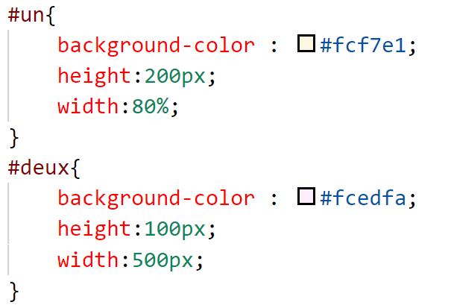
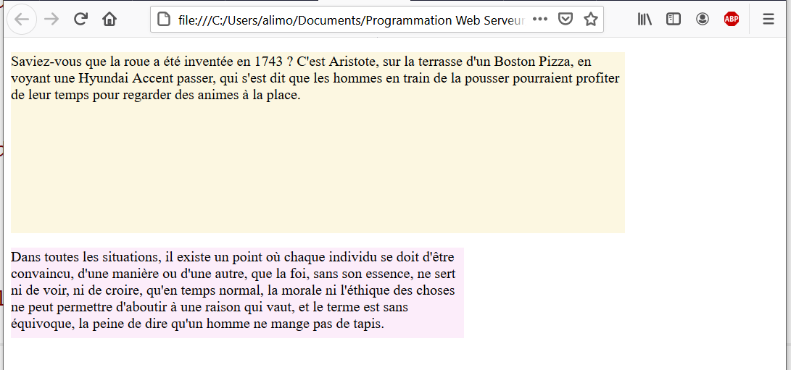
Modèle de boîtes
Width et Height :
Peuvent entre autre être définies en pourcentage (%) et en pixels. (px)
Si on utilise un pourcentage n, la boîte prendra n% de la largeur de la boîte parent !

Slide 7
Modèle de boîtes
Border :
On doit préciser … son style, sa couleur et sa largeur.
On peut également le faire avec une seule règle combinée :
border-style :
• none
• dotted
• dashed
• solid
• double
• …
border-color :
• blue
• #54b22a
• rgba(4, 142, 331, 0.6)
• …
border-width :
• 5px
• 1em
• thick
• thin
• …
border: solid blue 5px;

Slide 8
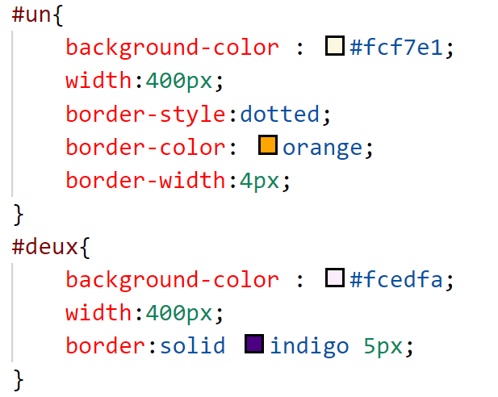
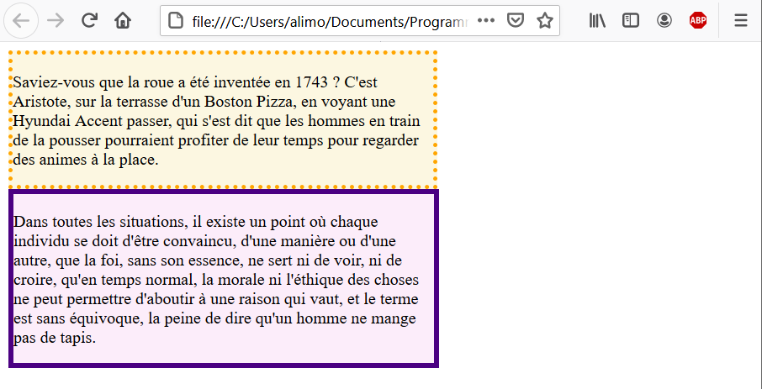
Modèle de boîtes
Border :
On remarque qu’il ne reste plus d’espace entre les deux boîtes …

Slide 9
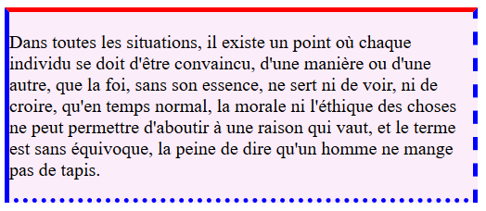
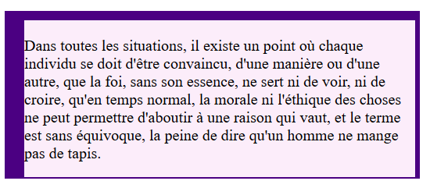

Modèle de boîtes
Border :
On peut préciser les styles / couleurs / largeurs de bordure pour chacun des 4 côtés !
On peut préciser les styles / couleurs / largeurs des 4 côtés en même temps :
border-top-style : solid;
border-bottom-style : dotted;
border-left-style : solid;
border-right-style : dashed;
border-color : blue;
border-top-color : red;
border-width:10px 5px 2px 20px;
L’ordre est : Haut Droite Bas Gauche

Slide 10
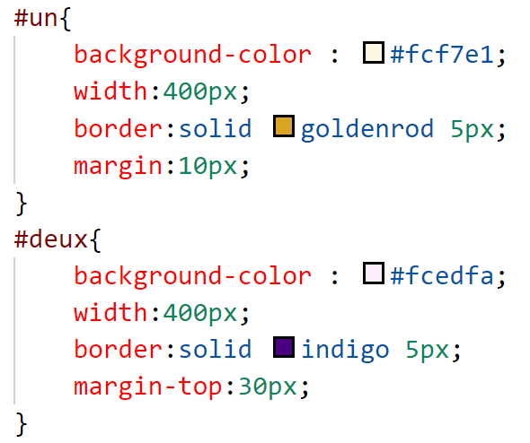
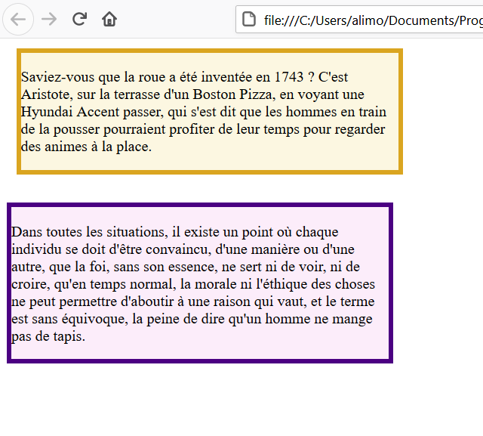
Modèle de boîtes
Margin :
Permet de créer des marges externes au-delà des bordures :
La largeur peut être en pixels, em, etc.
• La distance entre les boîtes est de 40 pixels. C’est-à-dire 10 + 30 en raison des marges des 2 boîtes.
• La première boîte a des marges de tous les côtés, alors que la deuxième n’en a qu’une au-dessus.

Slide 11
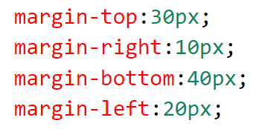

Modèle de boîtes
Margin :
Permet de créer des marges externes au-delà des bordures :
Encore une fois, on peut préciser la largeur de chaque côté :
Qui est l’équivalent de …
On peut choisir une marge identique pour les 4 côtés :
L’ordre est : Haut Droite Bas Gauche

Slide 12
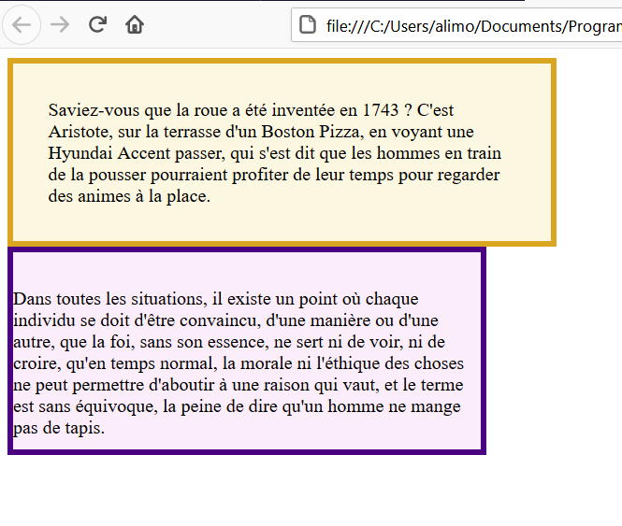
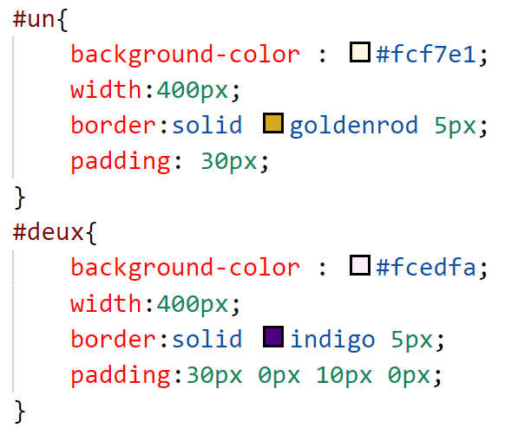
Modèle de boîtes
Padding :
Permet de créer des marges internes pour espacer le contenu des bordures.
La largeur peut être en pixels, em, etc.
• Dans la première boîte, on a un padding de 30 pixels de chaque côté.
• Dans la deuxième boîte, on a 30 pixels en haut, 0 à gauche et à droite, 10 pixels en bas.
• Les règles padding-top,
padding-left, padding-right et padding-bottom existent également.
L’ordre est : Haut Droite Bas Gauche

Slide 13
Modèle de boîtes
Voici le modèle de boîte CSS :
Attention ! La largeur totale occupée par une boîte correspond à …
width + padding-left + padding-right + border-left + border-right + margin-left + margin-right

Slide 14
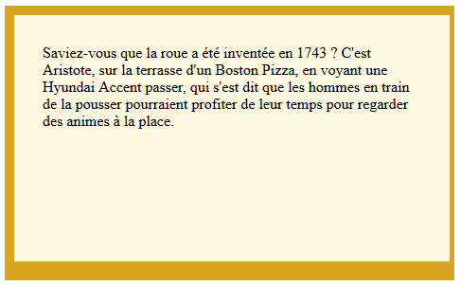
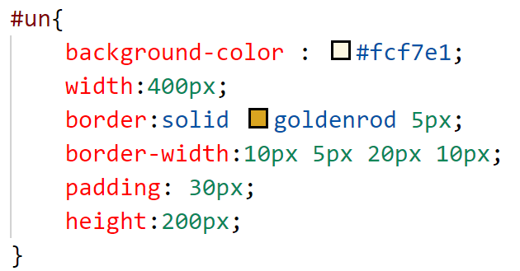
Modèle de boîtes
Quelle est la hauteur occupée par la boîte ?! (Aucun margin)
L’ordre est : Haut Droite Bas Gauche

Slide 15
Modèle de boîtes
Quelle est la hauteur occupée par la boîte ?! (Aucun margin)
→ 200 + 30 * 2 + 10 + 20 = 290 pixels
x 2 côtés
L’ordre est : Haut Droite Bas Gauche

Slide 16


Types de boîtes
Il y a plusieurs types de boîtes…
Inline
Block
Inline-block
None
…
En HTML / CSS, chaque élément correspond à un
type de boîte précis.

Slide 17
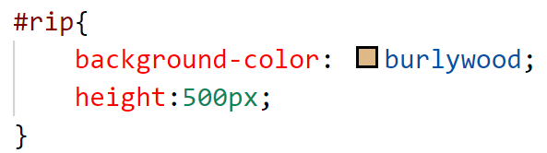


Types de boîtes
Inline
Éléments « Inline » par défaut : span, a, img, strong, em, etc.
Ils ne génèrent pas de sauts de ligne
S’il y a suffisamment d’espace, ils resteront sur la même ligne que l’élément précédent.
On ne peut pas spécifier leur width et leur height : ils prennent uniquement l’espace nécessaire. (On peut, mais ça ne fera rien)
Ci-dessous, l’exemple de <span>
La règle height n’a pas d’effets …

Slide 18
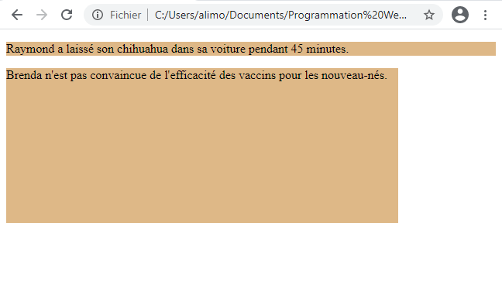

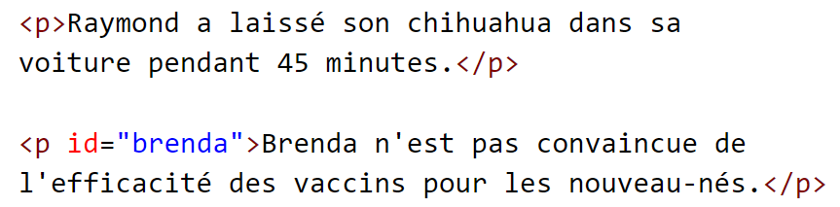
Types de boîtes
Block
Éléments « Block » par défaut : div, h1-h6, p, header, main, footer, etc.
Ils génèrent un saut de ligne et seront seuls sur leur ligne.
On peut spécifier leur width et leur height : ils prennent l’espace alloué.
Si on ne spécifie pas de taille : Ils prennent toute la largeur disponible, mais seulement la hauteur nécessaire.
Ici, on a l’exemple de <p>

Slide 19
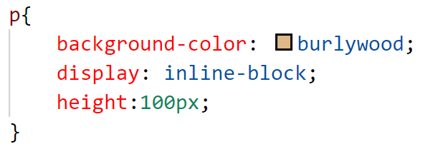
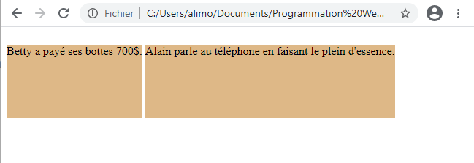
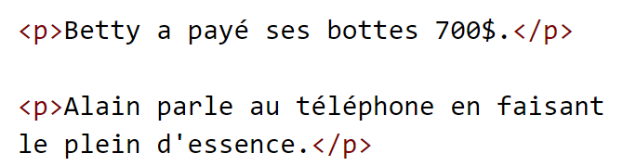
Types de boîtes
Inline-Block
Éléments « Inline-Block » par défaut : Aucun…
Ils ne génèrent pas de sauts de ligne
S’il y a suffisamment d’espace, ils resteront sur la même ligne que l’élément précédent.
On peut spécifier leur width et leur height : ils prennent l’espace alloué.
Si on ne spécifie pas de taille : Ils prennent que la largeur nécessaire et seulement la hauteur nécessaire.

Slide 20
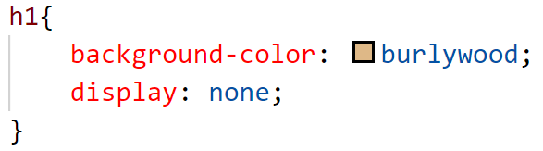
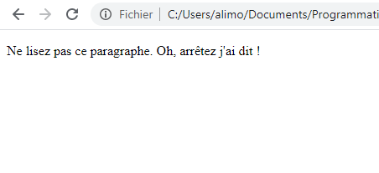
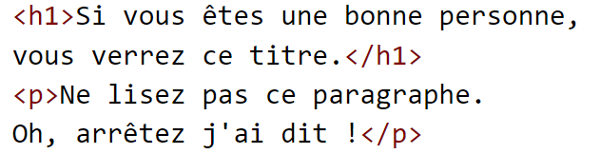
Types de boîtes
None
Éléments « None » par défaut : Aucun…
Ils ne sont pas affichés.

Slide 21
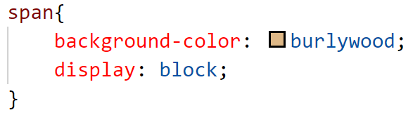
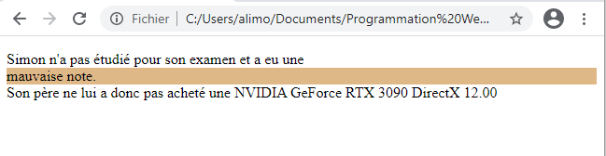
Types de boîtes
Propriété display
Permet de changer le type de boîte d’un élément.
Options : block, inline, inline-block, none, etc.
Ici, le span, qui est inline par défaut, est plutôt devenu block.

Slide 22
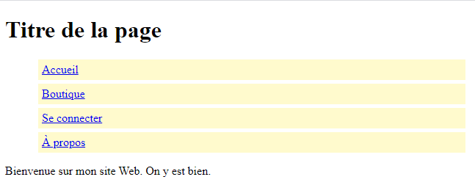
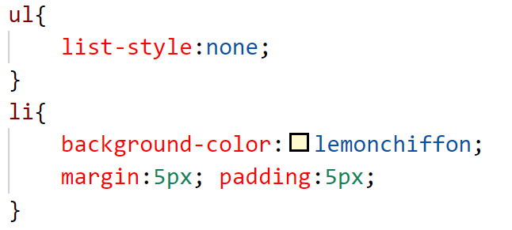
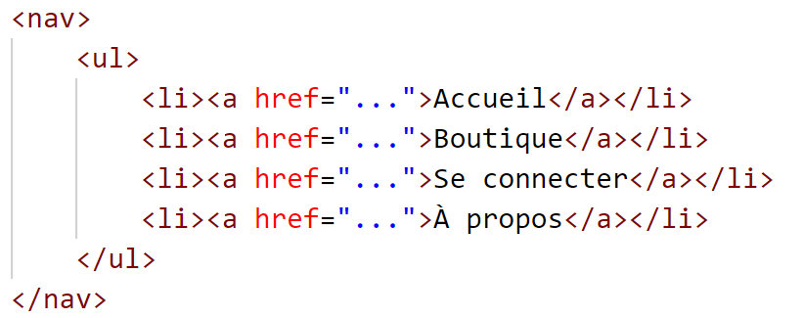
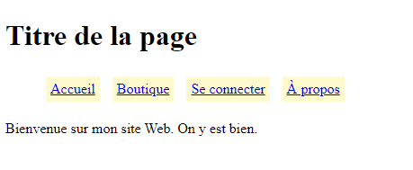
Types de boîtes
Comment rendre ce menu de navigation horizontal avec CSS ?
??

Slide 23
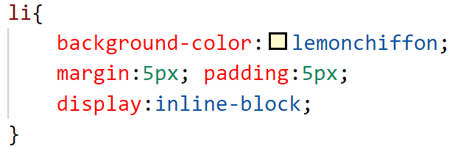
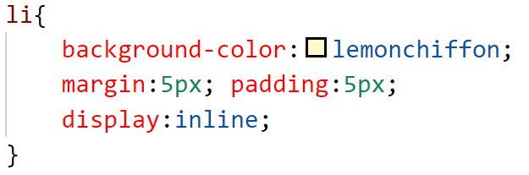
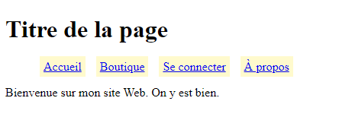
Types de boîtes
Comment rendre ce menu de navigation horizontal avec CSS ?
Option 1 : inline-block
Option 2 : inline

Slide 24
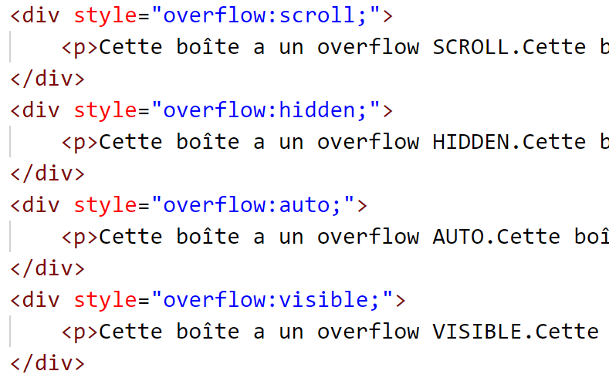
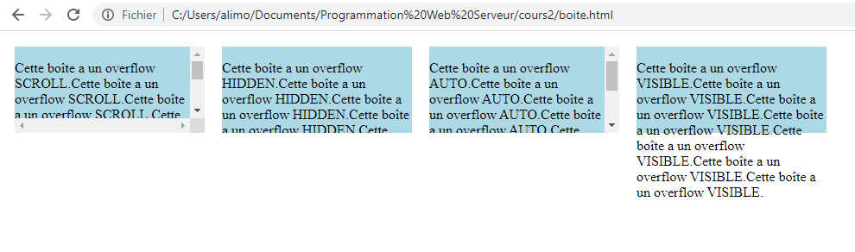
Types de boîtes
scroll :
Met 2 barres de défilement DANS la boîte.
hidden :
Cache le texte qui dépasse.
auto :
Met 1 ou 2 barres de défilement lorsque nécessaire.
visible : (défaut)
Ça DÉBORDE !
Propriété overflow :
Quand ça ne rentre
pas… qu’est-ce qu’on
fait ?

Slide 25
Types de boîtes
Propriété overflow :
Les propriétés overflow-x et overflow-y existent également et peuvent avoir les mêmes valeurs. (scroll, hidden, auto, visible) Cela dit, elles permettent de décrire le comportement séparément pour le contenu qui déborde horizontalement (x) et verticalement. (y)

Slide 26
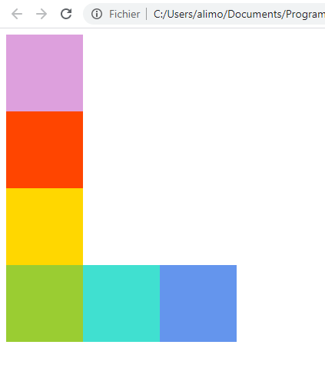
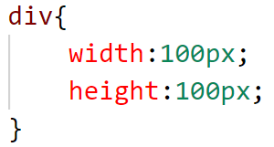
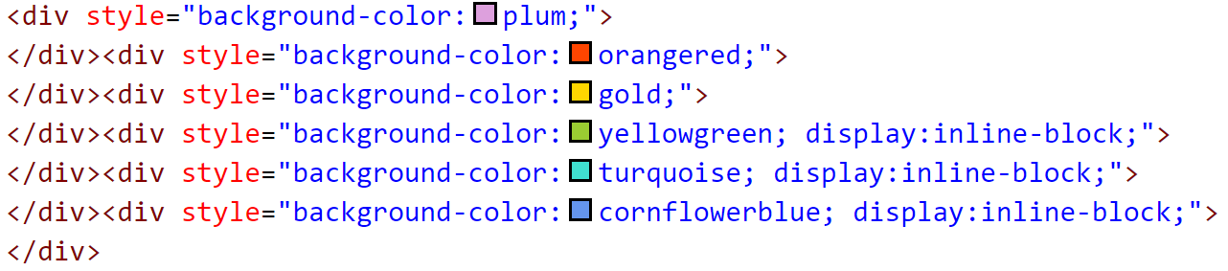
Le positionnement
Pour le moment… les éléments se positionnent en suivant le flot du code HTML.
Et quand un élément est inline / inline-block, il se mettra sur la même ligne que l’élément précédent si c’est possible.

Slide 27
Le positionnement
Propriété position
Plusieurs valeurs sont possibles :
static
relative
fixed
absolute
…
Propriété z-index
Pour déterminer la priorité d’affichage / la profondeur si des éléments partagent le même espace.

Slide 28
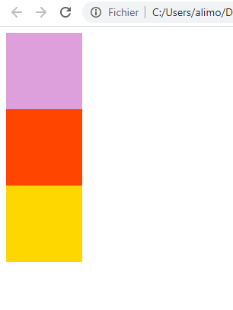
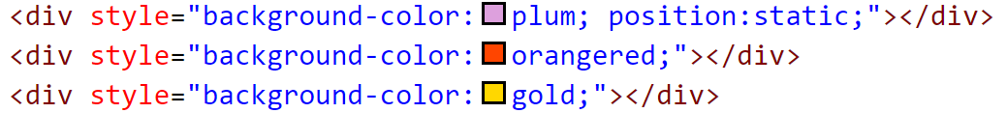
Le positionnement
position : static
Par défaut. Les éléments se positionnent en suivant le flot normal de la page.
Ici, on observe rien de particulier pour le positionnement
de la boîte rose, qui est « static ». (Comme c’est la valeur
par défaut… spécifier la règle est inutile)

Slide 29
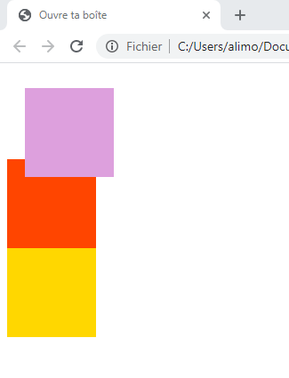
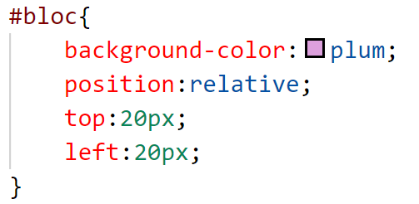
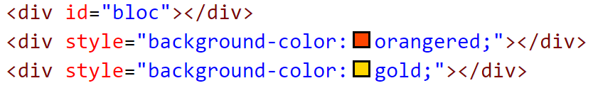
Le positionnement
position : relative
L’élément est à sa position normale dans le flot de la page… mais on peut désormais lui appliquer les propriétés left, right, top et / ou bottom pour le déplacer à partir de cette position normale.
On remarque que le carré rose a été déplacé à 20 pixels du haut et de la gauche de sa position normale.
Les éléments suivants dans le flot normal ne tenteront pas de prendre la place laissée par l’élément « relative ».

Slide 30
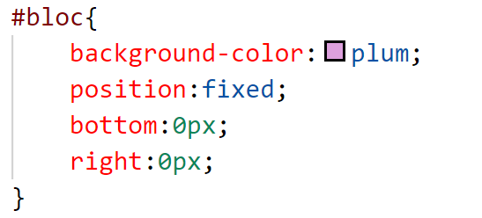


Le positionnement
position : fixed
L’élément quitte le flot normal de la page. Il est toujours situé au même endroit dans le viewport, même si on défile la page. Par défaut, il sera dans le coin supérieur gauche. On peut le déplacer avec les règles top, left, right et / ou bottom.
Comme le carré rose ne fait pas partie du flot normal, les autres éléments peuvent « prendre » sa place en haut à gauche.

Slide 31


Le positionnement
position : fixed
L’élément quitte le flot normal de la page. Il est toujours situé au même endroit dans le viewport, même si on défile la page. Par défaut, il sera dans le coin supérieur gauche. On peut le déplacer avec les règles top, left, right et / ou bottom.
Si on place notre carré rose en haut à gauche, il va partager l’espace avec les autres carrés.

Slide 32



Le positionnement
position : absolute
Semblable à fixed, mais plutôt que d’être positionné relativement au viewport, l’élément se positionne relativement à son parent (s’il en a un) à condition que ce parent ne soit pas « static ».
S’il n’en a pas, il agira comme un élément « fixed » et sera relatif au viewport.
Ici, notre carré rose s’est mis à 0 pixels du bas et de la droite de son parent… qui est le carré rouge.

Slide 33


Le positionnement
position : absolute
Semblable à fixed, mais plutôt que d’être positionné relativement au viewport, l’élément se positionne relativement à son parent (s’il en a un) à condition que ce parent ne soit pas « static ».
S’il n’en a pas, il agira comme un élément « fixed » et sera relatif au viewport.
Le carré rouge est redevenu « static » (car on a retiré la règle position : relative)
Le carré rose est maintenant relatif au viewport … même si dans le code HTML il est « dans » le div rouge.

Slide 34



Le positionnement
Propriété z-index :
Quand deux éléments partagent le même espace dans la page… lequel est affiché par-dessus l’autre ?
Par défaut un élément est à z-index: 0
On peut le « reculer » avec z-index : -1
On peut « l’avancer » avec z-index : 1
-1 et 1 sont des exemples. On peut aller
plus loin.
(ง︡'-'︠)ง

Slide 35

Le positionnement
Associez à chaque bloc le type de position qui explique le plus simplement son positionnement. (static, fixed, absolute, relative)

Slide 36


Le positionnement
Associez à chaque bloc le type de position qui explique le plus simplement son positionnement. (static, fixed, absolute, relative)

Slide 37
Pseudo-classes
Ce sont des classes qui définissent l’état d’un élément.
Nous allons en aborder deux :
:hover
:active
Pour utiliser une pseudo-classe, on crée généralement un sélecteur de la forme :
élément:pseudo-classe

Slide 38




Pseudo-classes
Pseudo-classe :hover
Permet d’appliquer des règles à un élément survolé par le curseur.

Slide 39




Pseudo-classes
Pseudo-classe :active
Permet d’appliquer des règles à un élément sur lequel on est en train de cliquer. (Clic enfoncé actuellement)

Slide 40
Sélecteurs complexes
Pour le moment, nous avons vu les sélecteurs suivants :
Élément (ex : p)
Classe (ex : .ma_classe)
ID (ex : #mon_id)
Pseudo-classe (ex : :hover)
Voyons maintenant de nouvelles techniques de sélection :
Sélecteur avec « espace » (descendant)
Sélecteur avec > (enfant)
Sélecteur avec , (combinaison)

Slide 41



Sélecteurs complexes
Sélecteur « espace » (Descendant)
Exemple : div p
Ne sélectionne que les p qui sont à l’intérieur d’un div. (Que ce soit son parent direct ou indirect)
Ci-dessous, seul le p dans le div a une bordure.

Slide 42



Sélecteurs complexes
Sélecteur > (Enfant)
Exemple : div > p
Ne sélectionne que les p qui sont les enfants immédiats d’un div.
Ici, seul le p directement enfant du div (donc pas celui dans le main) a obtenu une bordure.

Slide 43



Sélecteurs complexes
Sélecteur , (Combinaison)
Exemple : h1, h2, p
Sélectionne tous les éléments séparés par des virgules
Ici, tous les éléments h1, h2 et p de la page obtiennent le style.

Slide 44


Sélecteurs complexes
Essayez de prédire quels éléments seront affectés par ce style, puis testez dans Visual Studio Code pour avoir la réponse.
Insérez le style dans le head (avec <style>) et insérez le code HTML dans le body

Slide 45

Sélecteurs complexes
Essayez de prédire quels éléments seront affectés par ce style, puis testez dans Visual Studio Code pour avoir la réponse.
(lorsque survolé seulement)

Slide 46
Quelques règles CSS
Abordons quelques nouvelles règles CSS pour s’amuser un peu avec les boîtes.
max-width, min-width, min-height et max-height
cursor
opacity
box-shadow
transition

Slide 47


Quelques règles CSS
Règles max-width, min-width, max-height et min-height :
max-width / max-height : Permet de préciser une largeur/hauteur maximale si une boîte a trop de contenu en largeur/hauteur.
min-width / min-height : Permet de préciser une largeur/hauteur minimale si une boîte n’a pas assez de contenu en largeur/hauteur.
Fonctionne mieux avec un élément inline-block. Avec un élément block, max-width correspondront à la largeur effective… mais max-height / min-height fonctionneront tel que mentionné ci-dessus.
Boîte jaune : Contenu trop peu large / haut : min-width et min-height sont appliqués.
Boîte bleue : Contenu assez large / haut… mais pas assez pour appliquer max-width et max-height.
Boîte rouge : Contenu trop grand : max-width et max-height sont appliqués.

Slide 48


Quelques règles CSS
Règle cursor :
Permet de modifier l’apparence du curseur au survol d’un élément.
Liste des valeurs possibles ici : https://www.w3schools.com/cssref/pr_class_cursor.asp

Slide 49



Quelques règles CSS
Règle opacity :
Change l’opacité d’un élément.
Par exemple, ici, au survol du div, l’opacité de tout le div et son contenu passe à 50%, ce qui laisse entrevoir l’image de fond.

Slide 50


Quelques règles CSS
Règle box-shadow :
Permet d’ajouter une « ombre » derrière un élément.

Slide 51


Quelques règles CSS
Règle box-shadow :
Permet d’ajouter une « ombre » derrière un élément.
Les valeurs peuvent être plutôt sophistiquées…
box-shadow : décalage-horizontal décalage-vertical flou diffusion couleur
Seuls le décalage horizontal et le décalage vertical sont obligatoires.

Slide 52







Quelques règles CSS
Règle transition :
Permet de créer des animations lors d’un changement de propriétés CSS.
Fonctionnement :
transition : propriété temps, propriété temps, propriété temps, … ;

Slide 53
Priorité en CSS
Au premier cours, nous avions vu la règle sommaire suivante pour la priorité des règles en CSS :
CSS intraligne > ID > Classe > Sélecteur élément
Le CSS intraligne ayant la plus grande priorité et les sélecteurs éléments ayant la plus faible.
La réalité… est bien plus effrayante.
CSS intraligne > ID > Classe, attributs, pseudo-classes > Éléments, pseudo-éléments
Nous allons découvrir ce que « attributs » et « pseudo-éléments » veulent dire.
En cas d’égalité : la « dernière » règle gagne.
CSS externe VS CSS interne (dans <style>) : le dernier gagne.

Slide 54



Priorité en CSS
CSS intraligne > ID > Classe, attributs, pseudo-classes > Éléments, pseudo-éléments
C’est quoi un sélecteur attribut ?
Syntaxe : sélecteur[attribut="valeur"]
Exemple : a[target="blank"]
Sélectionne seulement les éléments <a> s’ils ont l’attribut target avec la valeur blank.
https://www.w3schools.com/css/css_attribute_selectors.asp

Slide 55


Priorité en CSS
CSS intraligne > ID > Classe, attributs, pseudo-classes > Éléments, pseudo-éléments
C’est quoi un sélecteur attribut ?
Syntaxe : sélecteur[attribut] (Une autre forme possible !)
Exemple : a[class]
Sélectionne seulement les éléments <a> s’ils ont une classe. On ne soucie pas de la valeur de l’attribut.
https://www.w3schools.com/css/css_attribute_selectors.asp

Slide 56



Priorité en CSS
CSS intraligne > ID > Classe, attributs, pseudo-classes > Éléments, pseudo-éléments
C’est quoi un sélecteur pseudo-élément ?
Syntaxe : sélecteur::pseudo-element
Exemple : p::first-letter
https://www.w3schools.com/css/css_pseudo_elements.asp

Slide 57






Priorité en CSS
« En cas d’égalité, la dernière règle gagne »

Slide 58





Priorité en CSS
« CSS interne VS CSS externe : CSS dernier gagne »
Cas 1 : interne avant externe
Cas 2 : externe avant interne

